Slide 1
電腦圖學期末專題報告
Members ：黃鈺展
Department ：電通系
學號 : F109110122

Slide 2
專題介紹(打恐龍)
使用鍵盤控制人物拾取物品
控制已拿武器的人物攻擊恐龍

Slide 3
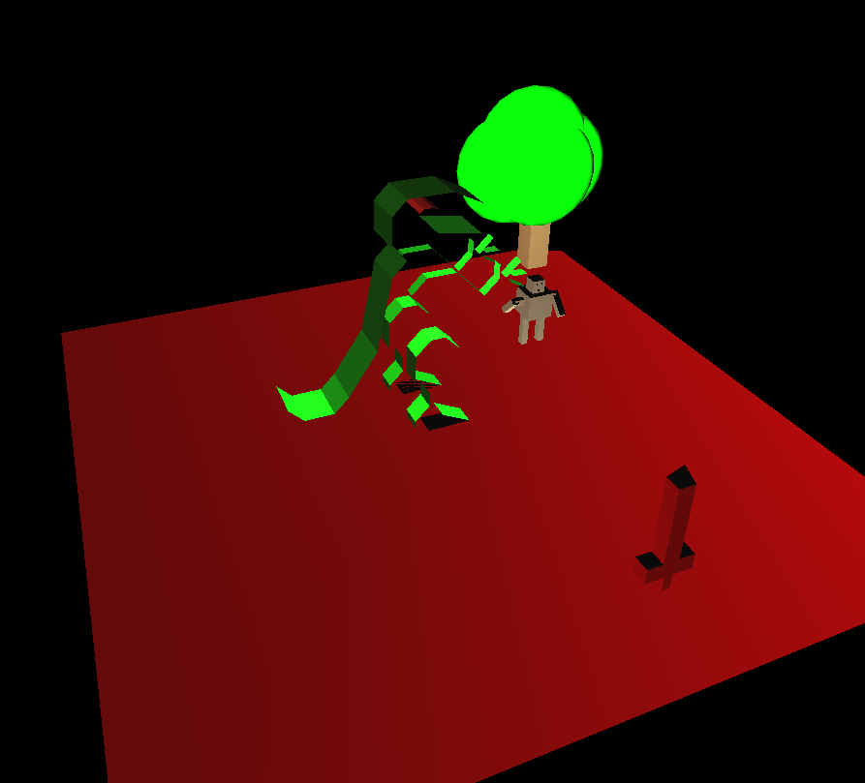
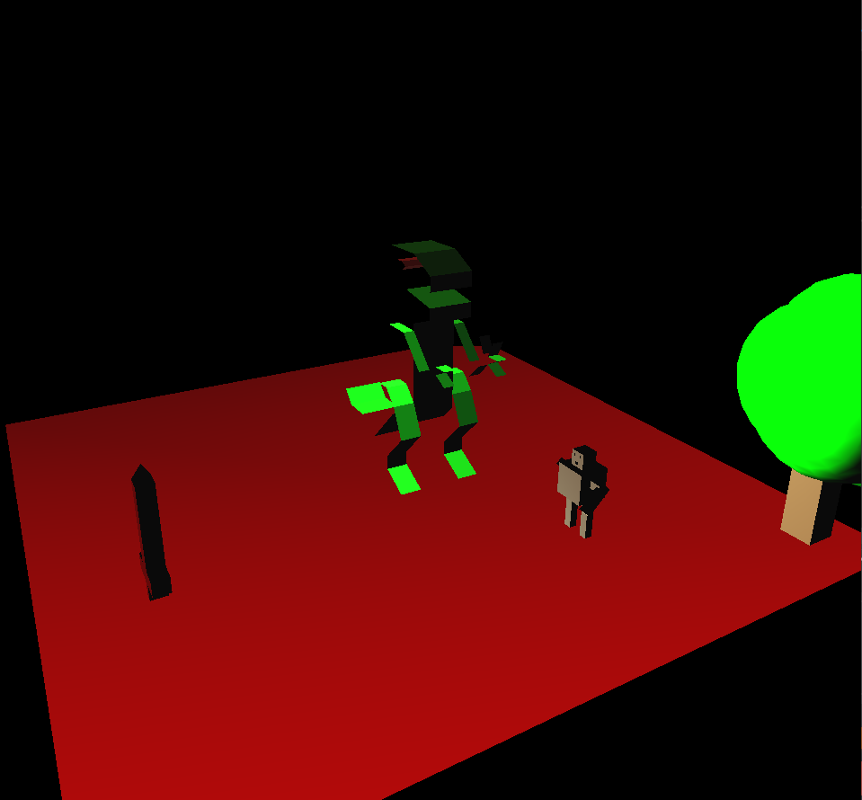
專題說明
整體畫面
可以利用滑鼠右鍵移動視角

Slide 4
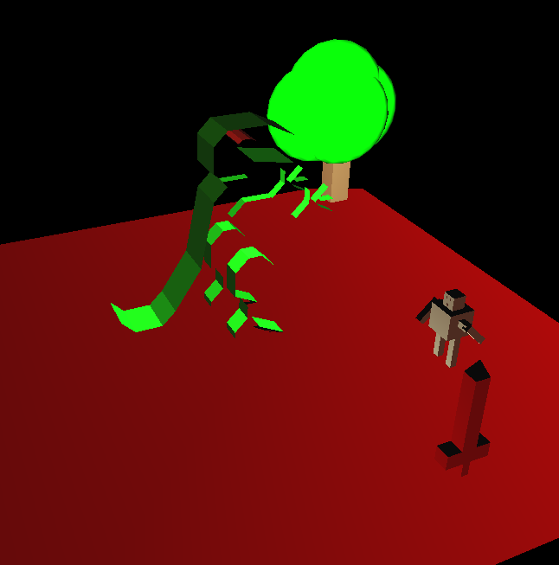
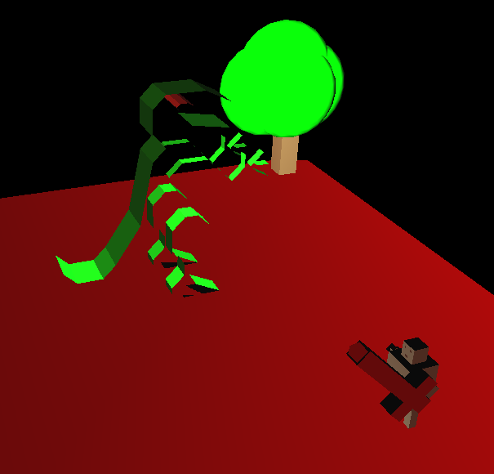
專題說明
利用鍵盤W、A、S鍵移動人物，R鍵拾取物品

Slide 5
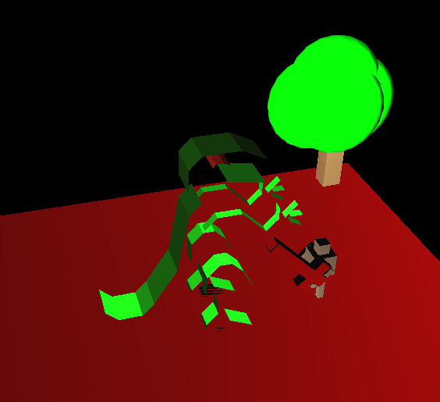
專題說明
利用以拾取物品的人物按下攻擊鍵F擊殺恐龍

Slide 6
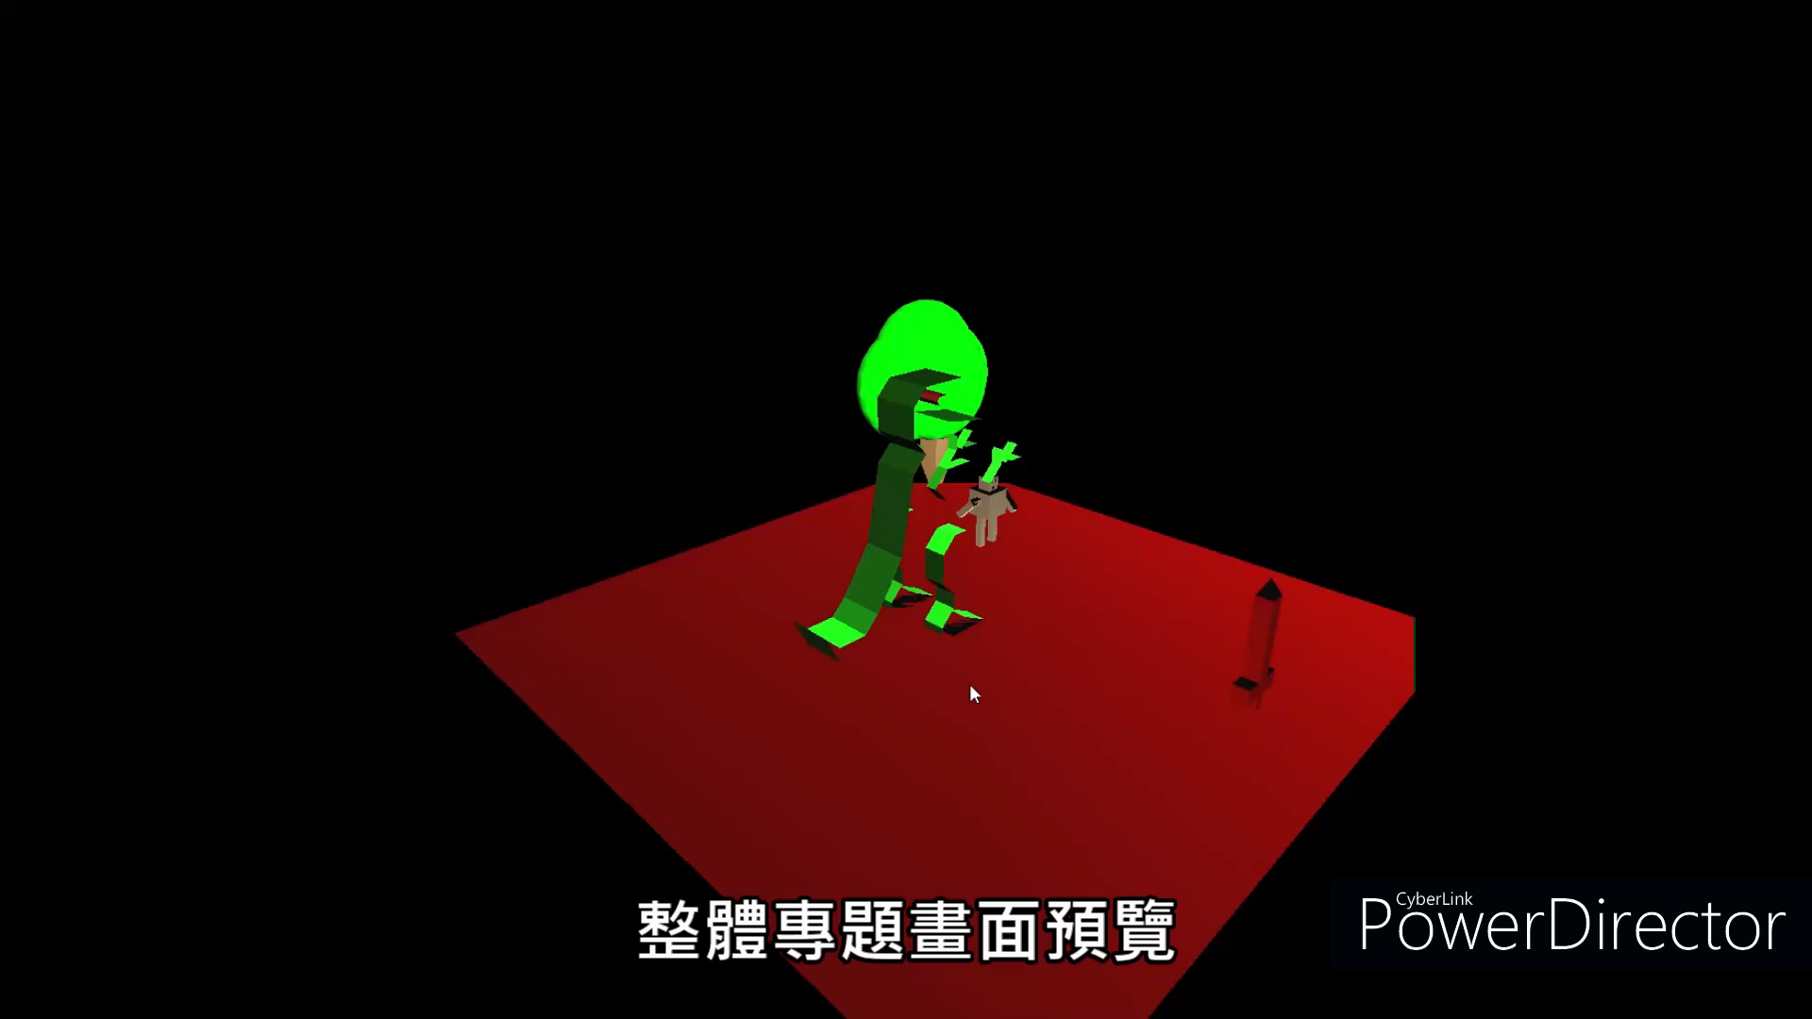
Demo

Slide 7
Thanks for listening
Notes:
謝謝各位

